Slide 1
Prêts à dépenser
Scoring de risque de défaut

Slide 2

Sommaire
Présentation de la problématique
Analyse exploratoire et feature engineering
Sélection d'un modèle de clustering
Description du modèle sélectionné
Présentation du dashboard
Présentation de l'architecture web

Slide 3


Rappel de la problématique
Demandent un prêt à la consommation
RISQUE DE DEFAUT DE PAIEMENT?
Données disponibles: 300.000 clients avec leurs informations personnelles, leurs historiques de crédit auprès de la banque et auprès d'autres institutions financières
ETANT DONNE UN CLIENT QUI FAIT UNE DEMANDE DE PRET, QUEL EST SON RISQUE DE DEFAUT DE PAIEMENT COMPTE TENU DE LA CONNAISSANCE DE L'HISTORIQUE SUR 300.000 CLIENTS?

Slide 4
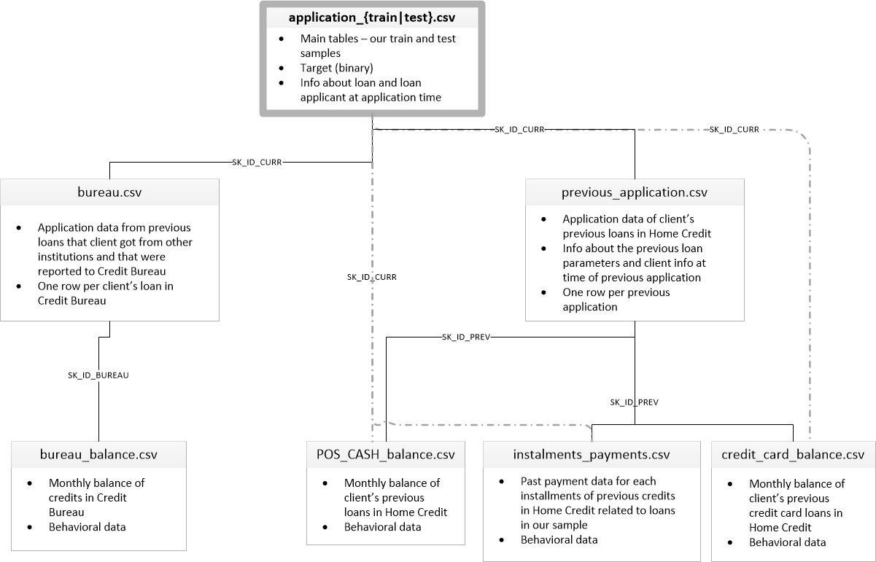
Données disponibles
Un jeu de 300.000 clients avec leurs infos personnelles et l'information d'un défaut effectif, ainsi qu'un jeu de 45.000 clients sans information d'un défaut de paiement
Les informations sur les crédits antérieurs auprès de la banque (previous application) et auprès d'autres banques (bureau)
Les informations sur les échéanciers des crédits antérieurs

Slide 5
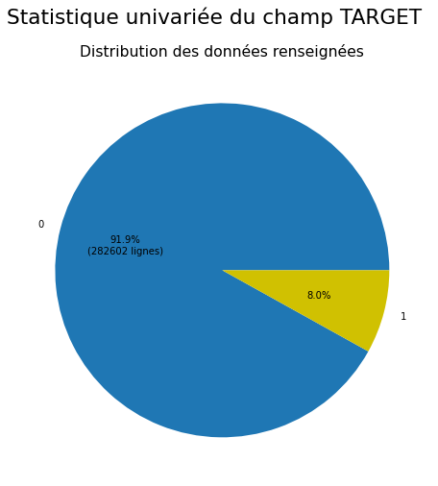
Un problème d'imbalanced classification
8% des clients ont connu un risque de défaut par le passé
Il s'agit donc d'un problème de classification avec des classes fortement déséquilibrées
Pour traiter ce type de problème, on calcule une probabilité de risque de défaut, appelée "scoring"
Une fois les scoring calculés, on détermine un seuil au delà duquel un client sera effectivement considéré comme à risque de défaut
La métrique classique pour la classification, l'accuracy, n'est pas pertinente pour les problèmes d'imbalanced classification, on utilisera deux métriques: la courbe PR et la courbe ROC
La fonction de perte utilisée pour l'entrainement reste la métrique classique pour les tâches de classification: la LOG-LOSS

Slide 6
Analyse des données
L'exploration des données a consisté en:
Une analyse des corrélations entre variables: La suppression de variables corrélées entraine une diminution des performance du modèle sélectionné, elles sont donc conservées
Une analyse des outliers: Les outliers sont nombreux sur plusieurs variables, la suppression d'outliers entraine donc une importante perte de données. Or il s'avère que le modèle choisi n'est pas impacté par les outliers. Les outliers sont donc conservés
La création de nouvelles variables (feature engineering): Quelques nouvelles variables sont créées (voir slide suivant), elles améliore légèrement les performances du modèle
La suppressions de lignes non pertinentes pour l'entraînement: Quelques lignes sont supprimées dans previous_application (lignes avec FLAG_LAST_APPL_PER_CONTRACT != Y ou avec NAME_CONTRACT_STATS != 'Approved','Refused', ainsi que dans installment_payment (lignes avec AMT_installment = 0)

Slide 7
Feature engineering
Analyse et préparation des données
Quelques exemples de variables créée pour la classification:
Contract status: Le contract status de previous application est remplacé par contract status de la dernière ligne correspondant dans Pos_cash_balance ou dans Credit_card_balance
Champs requêtes: Les champs requête existent au niveau jour, trimestre, semaine, mois et année. Le nombre de requête aux différents niveaux devrait augmenter avec le niveau (plus de requêtes sur un an que sur un mois), ce qui n'est pas nécéssairement le cas. On peut donc présumer qu'à chaque niveau (ex mois) est retranché le nombre de requêtes du niveau inférieur (ex semaine). Pour corriger cela, on remplace chaque variable requête par la somme des variables requêtes de niveau inférieur (ex: mois = moi + semaine + jour).
Champs documents: Il y a plusieurs flags documents qui indiquent si un document donné a été fourni par le client. On créé une variable qui donne le nombre de documents fournis par le client.
Fréquence des crédits passés: On créé une variable qui donne le nombre de jours moyen entre deux crédits passés (soit auprès de l'entreprise, soit auprès d'une autre institution financière)
Nombre de crédits passés: On créée des variables indiquant le nombre de crédits déjà actifs, remboursés et refusés
Ecart entre les montants et échéances réels et attendus: Quatre variables sont créées, donnant la moyenne des écarts positifs et négatifs entre les montants et les échéances réels et attendus

Slide 8
Préparation des données
La préparation des données consiste en:
- la suppression de lignes non pertinentes (voir analyse de données)
- la création de nouvelles variables (voir feature engineering)
- la gestion de valeurs manquantes: valeurs XNA et unknown remplacées par nan dans tous les fichiers. La gestion effective des valeurs manquantes est faite ultérieurement dans un pipeline
- la remontée des données des fichiers de niveau inférieur au niveau supérieur en appliquant pour chqaue client la moyenne sur les variables numériques et le mode sur les variables catégorielles

Slide 9
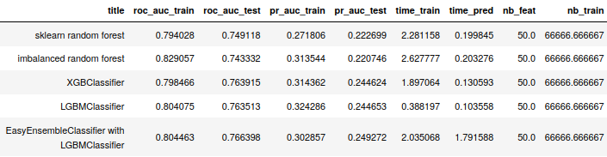
Sélection du modèle
Six modèles basés sur des arbres de décision ont été comparés afin de sélectionner celui présentant les meilleurs performances.
1 – Mise de côté d'un jeu de validation représentant 33% du jeu d'entrainement complet (100.000 lignes)
2 – Constitution d'un jeu de données restreint à 100000 lignes et 50 variables (union des 30 meilleures variables pour XGBoost et Random Forest)
3 – Optimisation des pramètres sur chacun des modèles en cross validation 3
4 – Sélection du modèle présentant les meilleures métriques (ROC et PR AUC) sur le jeu de test ainsi que les meilleures performances en terme de temps d'entraînement et de prédiction
5 – Le modèle sélectionné est le LGBM classifier

Slide 10
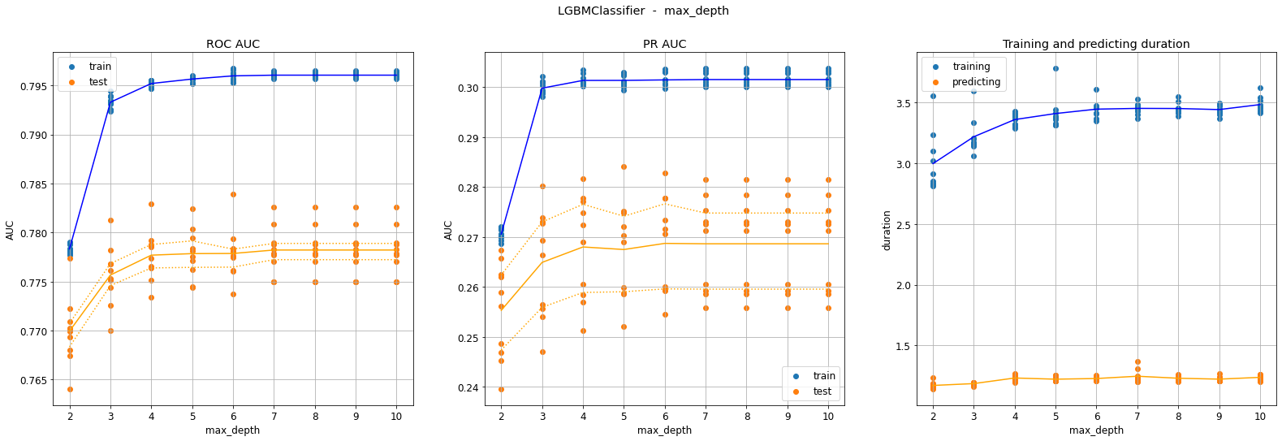
Optimisation du modèle
Le modèle sélectionné (LGBMClassifier) est ensuite optimisé sur les 200.000 clients du jeu de données (le jeu de validation reste de côté), en effectuant des cross-validation 10
1 – Point de départ: les paramètres optimisés à l'issue de la sélection du modèle
2 – Suppression des variables à feature importance nulle (reste 122 variables sur plus de 200)
3 – Nouvelle optimisation des paramètres en constituant pour chacun une courbe représentant la ROC AUC, la PR AUC et les temps d'entrainement et de prédiction, par exemple pour la max_depth:

Slide 11
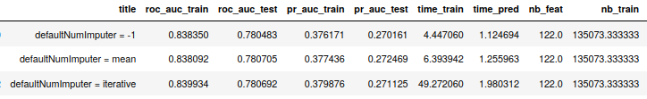
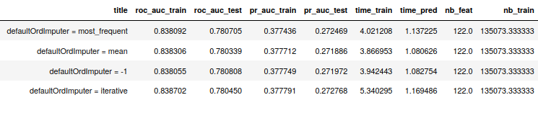

Optimisation du modèle
4 – Optimisation des imputers pour les variables numériques continues, ordinales et catégorielles:

Slide 12
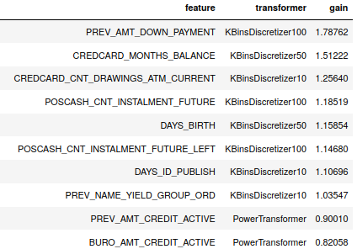
Optimisation du modèle
5 – Optimisation des transformers pour les variables numériques continues: pour chaque variable on mesure l'amélioration des performances en appliquant un PowerTransformer, un QuantilePerformer, un KbinsDiscretizer10, un KbinsDiscretizer50, un KbinsDiscretizer100. On mesure l'amérioration en sommant le gain ou la perte sur les ROC AUC et PR AUC. 26 variables sont ainsi transformées.

Slide 13
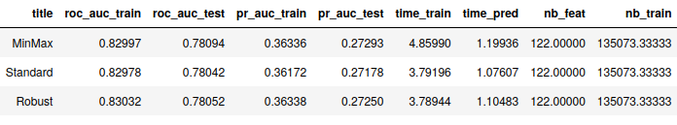
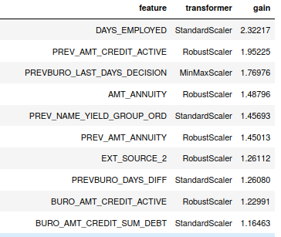
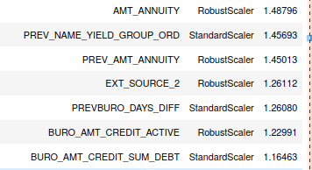

Optimisation du modèle
6 – Optimisation des scalers pour les variables numériques, le scaler par défaut est le MinMaxScaler
puis optimisation des scalers pour chaque variables numériques, comme précédemment avec les transformers:

Slide 14
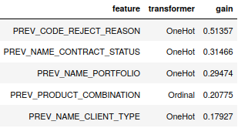
Optimisation du modèle
7 – Optimisation des encoders, l'encoder par défaut étant l'ordinal encoder. Les gains en passant au One Hot encoder étant faibles et sur peu de variables, on conserve l'ordinal encoder pour toutes les variables catégorielles
8 – Enfin, des stratégies d'over et under sampling ont été testées, sans gain de performance, mais avec un alongement des temps d'entrainement. Aucun over/under sampling n'est donc appliqué au jeu de données

Slide 15
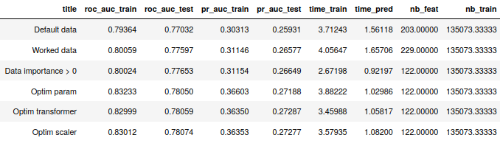
Métriques finales
Le tableau suivant représente l'évolution des métriques sur les jeux de test (moyenne des corss validation)

Slide 16
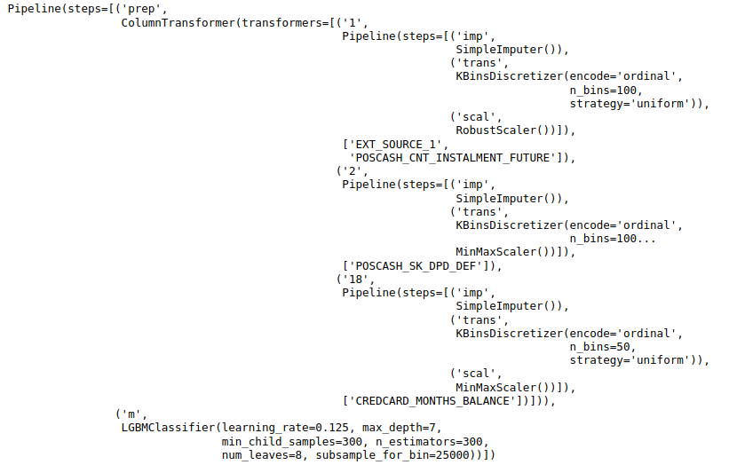
Modèle final
Le modèle final est:
LGBMClassifier(max_depth=7,
learning_rate=0.125,
num_leaves=8,
min_child_samples=300,
subsample_for_bin=25000,
n_estimators=300,
n_jobs=-1)
Il est intégré dans un pipeline qui contient
les scalers, encoders et transformers
Il est entraîné sur l'ensemble du jeu d'entrainement après avoir mesuré les métriques sur le jeu de validation

Slide 17
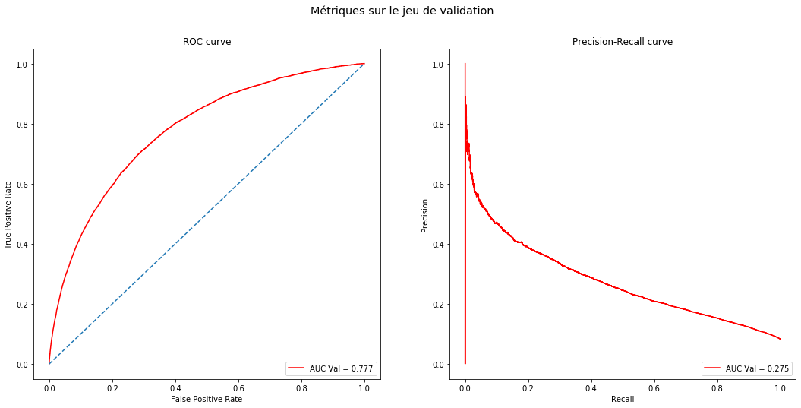
Métriques finales
Les courbes suivantes représentent les ROC AUC et PR AUC sur le jeu de validation (100000 lignes)

Slide 18
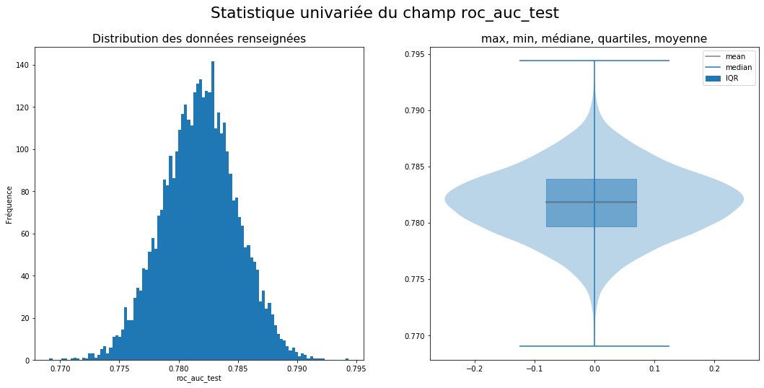
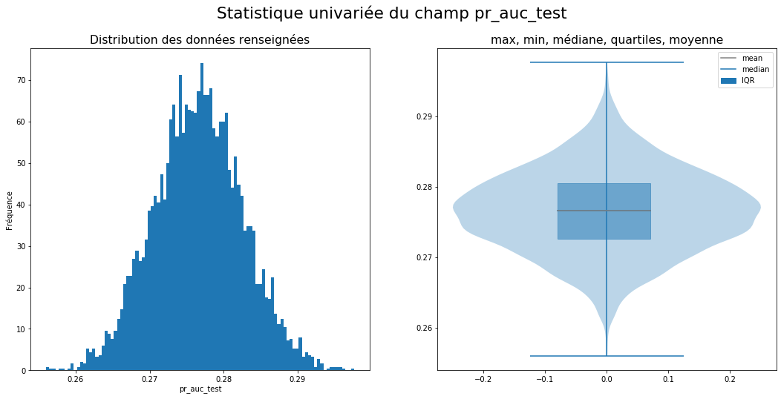
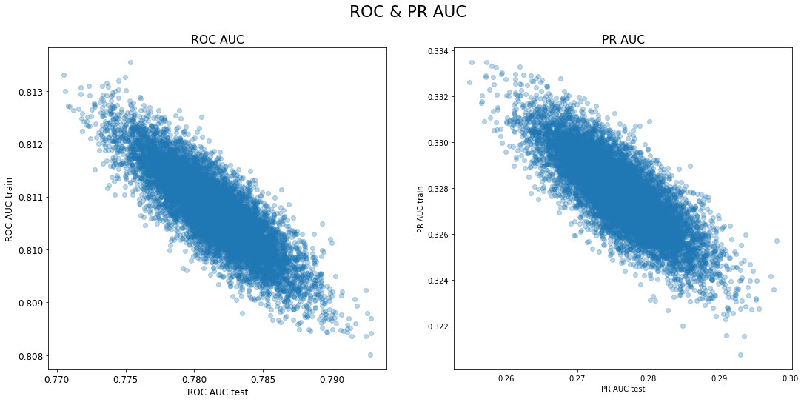
Métriques finales
Les graphiques suivants représentent les moyennes des ROC AUC PR AUC sur 10000 train-test split (80-20) sur le jeu de données entier (300.000 lignes)
ROC AUC: 0.7818 PR AUC: 0.27659

Slide 19
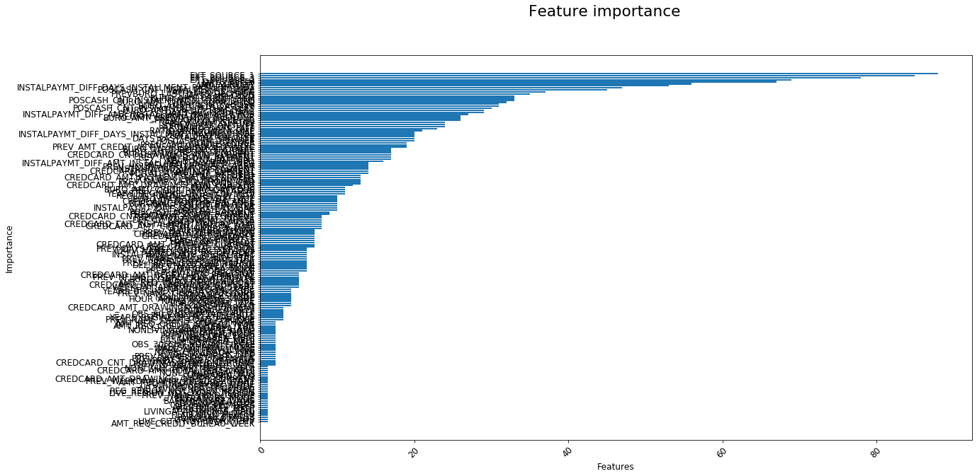
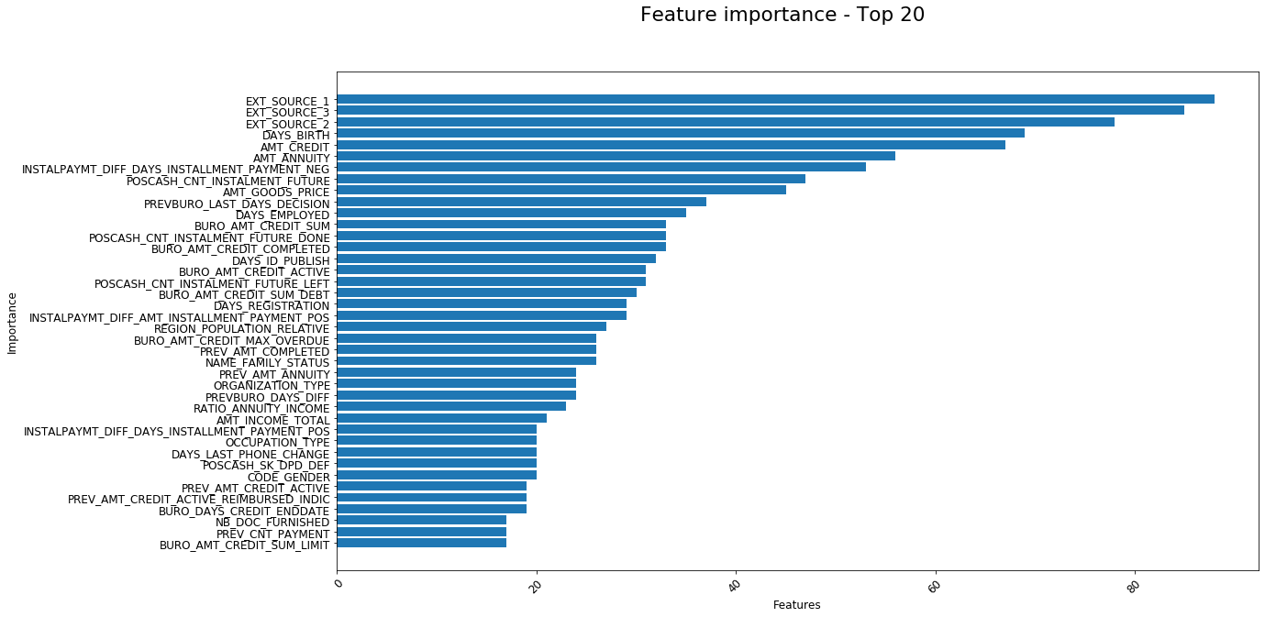
Interprétabilité du modèle
Pour interpréter le modèle, on utilise les feature importances, le premier diagramme représente les 122 features et le second les 20 features les plus importantes

Slide 20
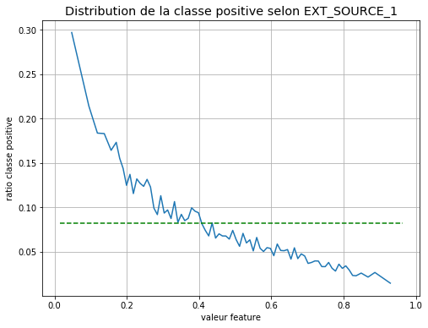
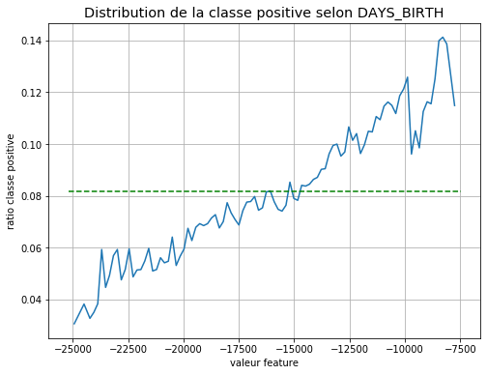
Interprétabilité du modèle
Pour les variables les plus importantes, on représente graphiquement la distribution de la classe positive en pourcentage selon la valeur de la variable.
Pour les variables numériques continue (qui sont les plus importantes), on effecture un kbins en mettant 1000 client dans chaque bins
Cela permet, pour un client donné, d'avoir une idée des variables qui influence le score.

Slide 21
Calibrage
Calibrer consiste à fixer un seuil de scoring à partir duquel les clients seront considérés en risque de défaut
Etant donné qu'en réalité 8% des clients ont eu un défaut de paiements, le seuil retenu est celui donnant 8% de clients en risque de défaut

Slide 22
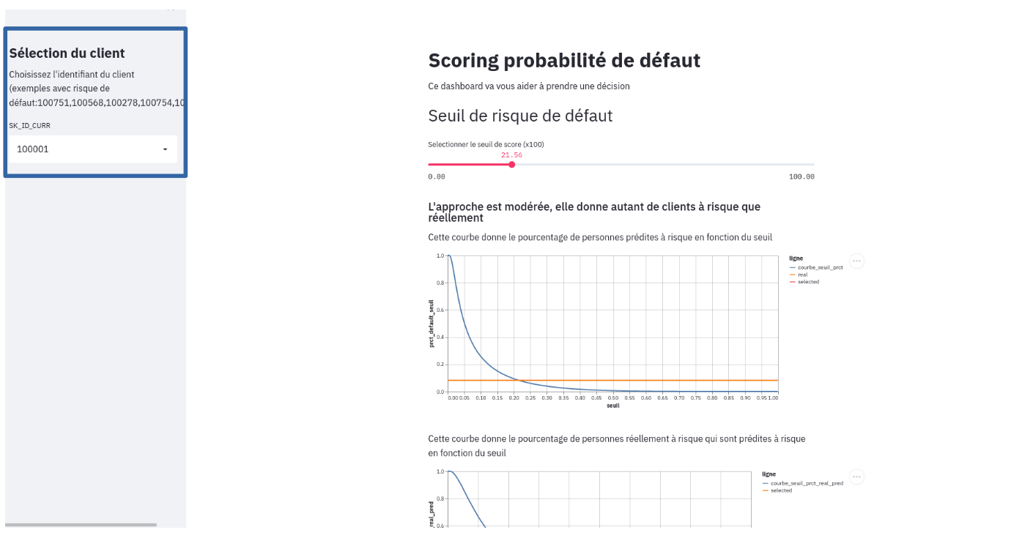
Dashboard – Sélection client
Le client est sélectionnable à gauche du dashboard avec sont identifiant:

Slide 23
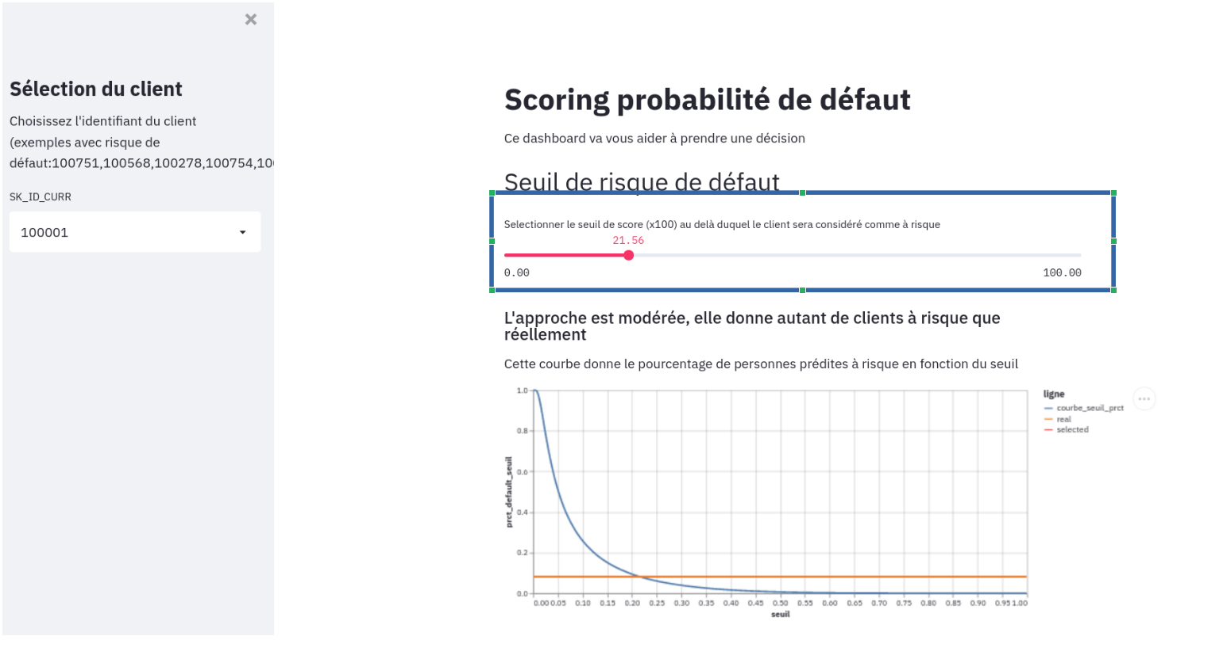
Dashboard – Sélection seuil
Le seuil de score au delà duqeul le client sera considéré comme à risque est sélectionnable en utilisant un slider. Par défaut il est positionné au niveau qui donne 8% de clients à risque

Slide 24
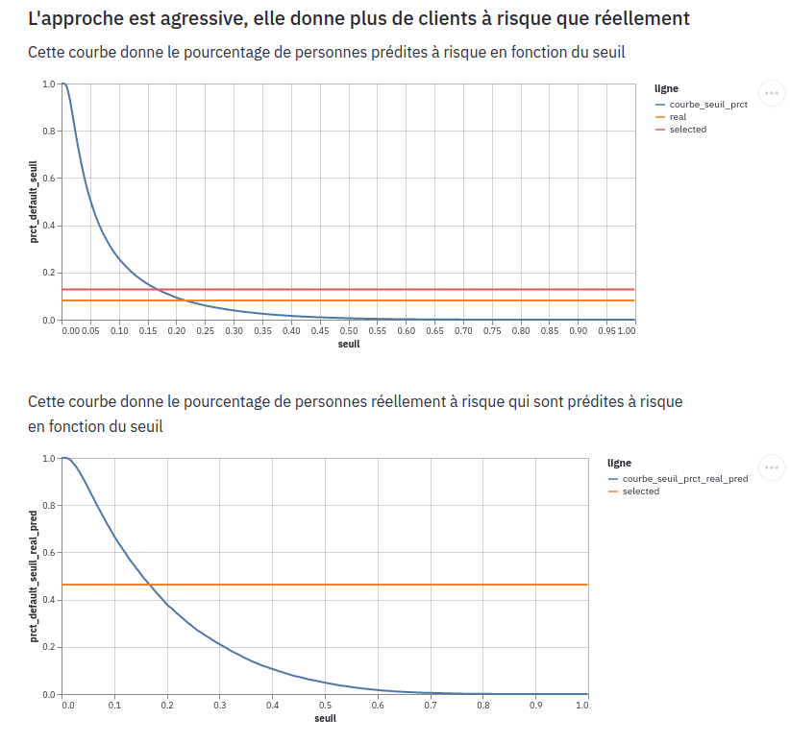
Dashboard – Visualisation seuil
Selon le seuil sélectionné, l'approche est:
- agressive (beaucoup de clients à risque)
- modérée (entre 6,5% et 9,5%)
- risquée pour la banque (peu de clients à risque)
Deux graphiques permettent d'interprèter le seuil sélectionné:
- le premier représente en bleu les pourcentages de défaut prédits en fonction du seuil sélectionné
- le second représente en bleu les pourcentages des personnes réellement à risque qui sont prédites comme étant à risque
Dans les deux graphiques, la droite orange représente la pourcentage pour le seuil sélectionné
Dans le premier graphique, la courbe rouge représente le pourcentage réel de clients à risque.

Slide 25
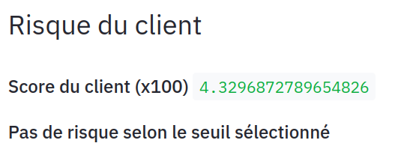
Dashboard – Visualisation risque client
Ensuite le dashbord montre, pour le client sélectionné, le score et le risque de défaut en fonction du seuil sélectionné

Slide 26
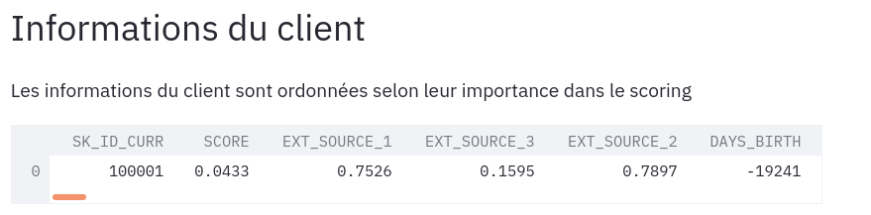
Dashboard – Visualisation informations client
Les informations du client sont énumérées par ordre d'importance pour le modèle.
Les variables sans importance ne sont pas montrées
Les variables issues du feature engineering sont montrées

Slide 27
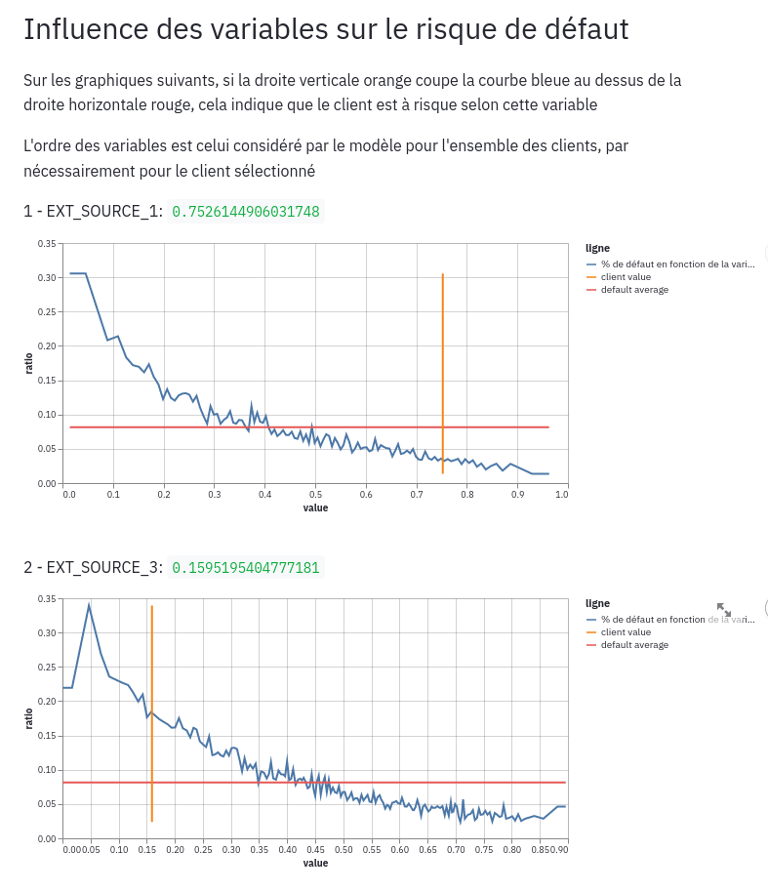
Dashboard – Influence des variables
Enfin, pour chacune des 11 variables les plus importantes on représente
- la courbe des pourcentage de défaut en fonction de la variable
- horizontalement le taux moyen de défaut (8%)
- verticalement la valeur de la variable pour le client
Si la droite verticale orange coupe la courbe bleue au dessus de la droite horizontale, cela indique que le client est à risque selon cette variable

Slide 28
Déploiement sur le Web
Le modèle et le dashboard sont déployés sur AWS EC2.
Le modèle est accessible depuis une URL qui ouvre une page html permettant de lancer à distance le modèle sur le jeu de données appelé application_test. Les résultats sont enregistrés pour être mis à disposition du dashboard et de l'API.
L'API, accessible par une URL, retourne pour un client donné le score et le risque de défaut sous format JSON.
Le dashboard est accessible via l'URL

Slide 29
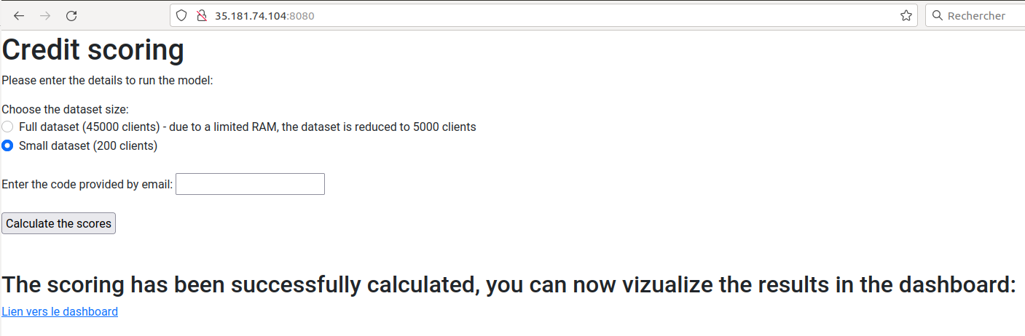
Déploiement sur le Web – Lancement du modèle
On peut lancer le modèle sur le jeu de données complet ou (pour la démonstration) sur un jeu de 200 clients
Un code fourni par email est à saisir
Une fois le scoring effectué, un lien donne l'accès au dashboard

Slide 30
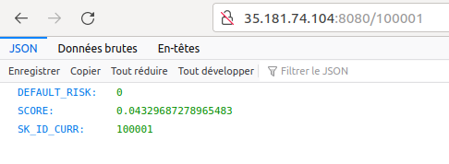

Déploiement sur le Web – Retour de l'API
L'API est accessible via une URL, sur une page web ou via une commande CURL

Slide 31
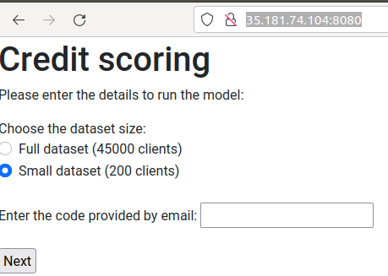
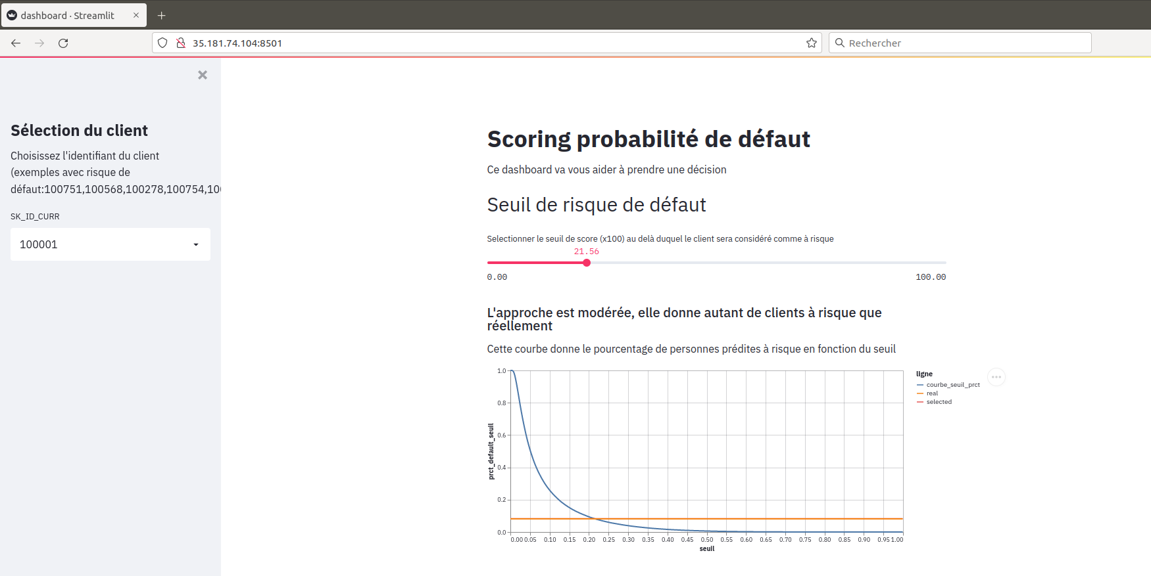
Déploiement sur le Web – Architecture
EC2
nginx
gunicorm
Flask
Streamlit
35.181.74.104:8080
Lance le modèle
sur tous les clients
35.181.74.104:8080/100001
Retourne le scoring
du client demandé
35.181.74.104:8501
Renvoie le dashboard

Slide 32
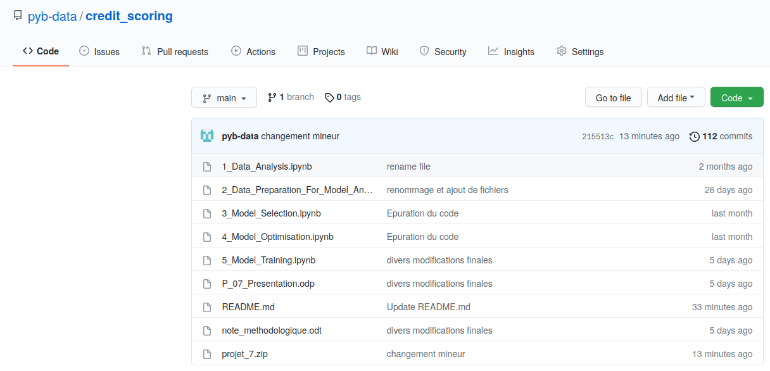
Code sur GitHub
Le code est disponible sur github: https://github.com/pyb-data/credit_scoring
Les 5 notebooks contiennent les étapes de l'analyse des données à l'entrainement
le fichier projet_7.zip contient le code à déployer sur AWS EC2

Slide 33
Limites et améliorations
Limite: il y aura toujours un nombre non négligeable de clients à risque non identifié comme tel et il faut diminuer le seuil de scoring pour en capturer le plus possible, avec l'inconvénient de classer un trop grand nombre de client à risque
Améliorations possibles au niveau du dashboard:
  Mettre des graphiques dynamiques (qui indiquent des valeurs quand on déplace le curseur)
  Lissage des courbes d'interprétation du modèle
  Donner la possibilité de sélectionner une ou plusieurs variables pour interprêter le modèle
  Inclure les variables catégorielles dans les variables sélectionnables pour interprêter le modèle (aucune ne fait partie des 11 plus importantes variables)
Améliorations possibles au niveau de l'API:
  Donner la possibilité via l'API de sélectionner un groupe de client selon divers critères
  Augmenter la RAM pour pouvoir traiter plus de clients
Améliorations possibles au niveau du modèle:
  Tester un réseau de neurones
  Tester les options avancée de XGBoost (telle que l'early stoping)

